Slide 1


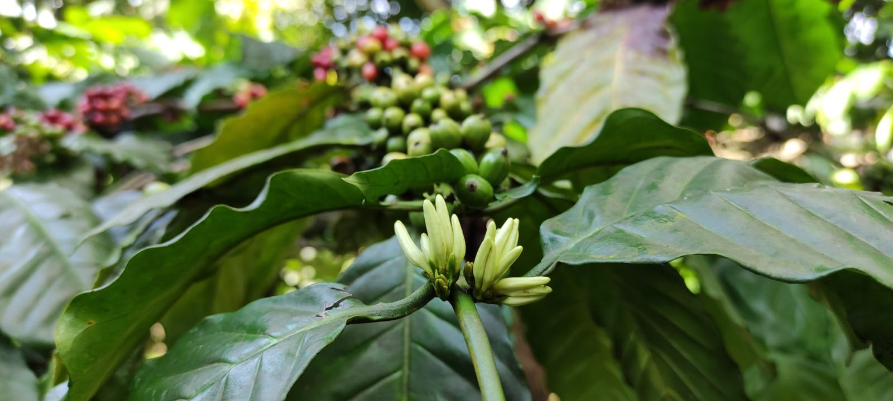



AG-KOPI (AGRICULTURE / KEDIRI KOPI)
RENCANA AKSI PERUBAHAN
PELATIHAN KEPEMIMPINAN ADMINISTRATOR ANGKATAN XXI
Aplikasi untuk Percepatan Kegiatan Ekspor Kopi Arabika di Dinas Pertanian dan Perkebunan Kabupaten Kediri
NUGROHO HERY PRASTOWO, SP. MMA.
NDH 24

Slide 2



LATAR BELAKANG
Gambaran keadaan saat ini
Kurang cepatnya kegiatan ekspor kopi Arabika Wilis di Kabupaten Kediri
Gambaran keadaan yang diinginkan
Meningkatnya percepatan kegiatan ekspor kopi Arabika Wilis di Kabupaten Kediri
Inovasi yang dilaksanakan adalah
AG-KOPI (Agriculture / Kediri Kopi)

Slide 3

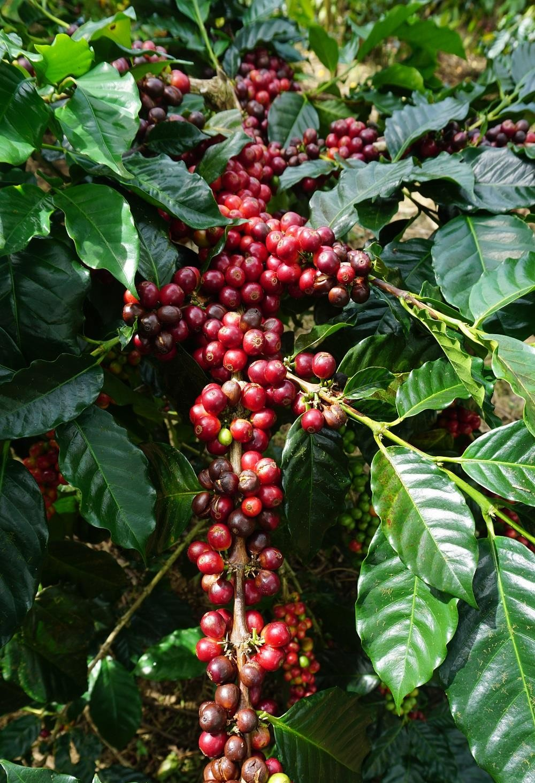
AG-KOPI Inovasi yang dilakukan adalah AG-KOPI (Agriculture/Kediri Kopi) aplikasi untuk percepatan kegiatan ekspor kopi arabika di Bidang Pengelolaan Perkebunan Dinas Pertanian dan Perkebunan Kabupaten Kediri Dinas Pertanian dan Perkebunan Menyajikan informasi / fitur : -file pdf GAP (Good Agriculture Practices) dan GHP (Good Handling Practices) Kopi, -video edukasi teknologi penerapan GAP dan GHP Kopi, -update terbaru berita / artikel kopi, kopi -mapping berbasis Arc Gis, -data base perkopian di Kabupaten Kediri -forum tanya jawab tentang perkopian.

Slide 4
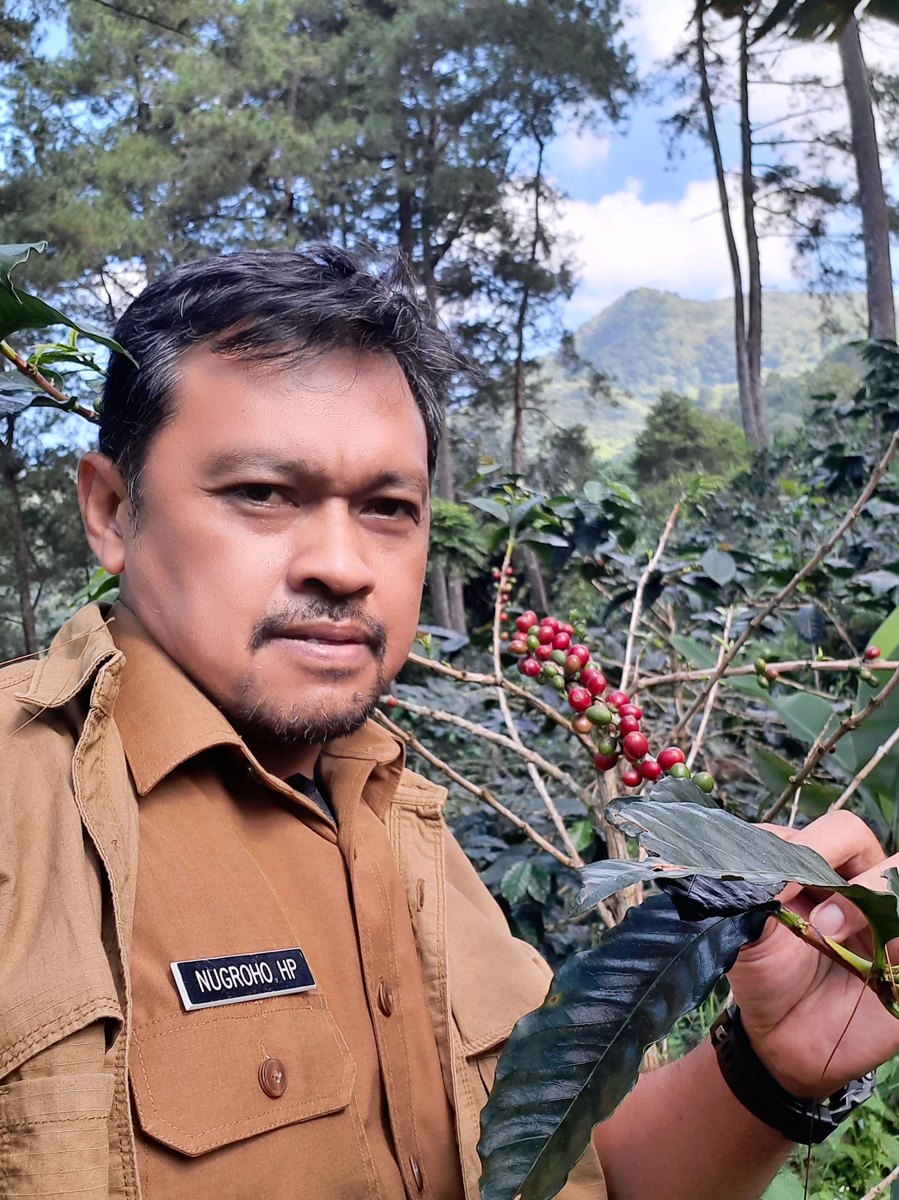
JANGKA PENDEK -Untuk mewujudkan tersedianya aplikasi AG-KOPI beserta manual book nya -Untuk mewujudkan penetapan Standard Operational Procedure (SOP) dan pendampingan penerapan aplikasi AG-KOPI kepada operator.
Tujuan aksi perubahan
JANGKA MENENGAH -Untuk mewujudkan sosialisasi dan pendampingan penerapan aplikasi AG-KOPI kepada seluruh stakeholder terkait di Kabupaten Kediri.
-Untuk mewujudkan penerapan aplikasi AG-KOPI kepada seluruh stakeholder terkait di Kabupaten Kediri.
JANGKA PANJANG -Untuk mewujudkan pengembangan dan maintenance aplikasi AG-KOPI.

Slide 5
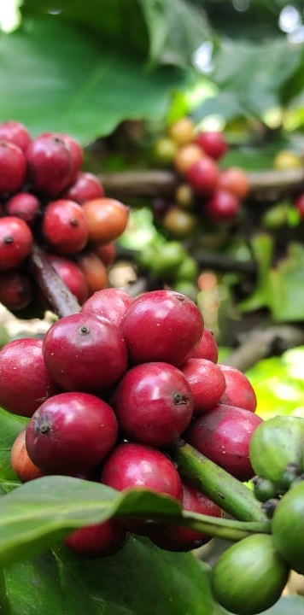
MANFAAT INTERNAL -Meningkatkan efektivitas koordinasi dalam melaksanakan percepatan kegiatan ekspor Kopi Arabika. -Mempermudah pemberian informasi kepada pihak terkait. -Mempermudah komunikasi dengan unsur yang terlibat percepatan kegiatan ekspor Kopi Arabika.. -Mewujudkan transformasi digital organisasi.
MANFAAT AKSI PERUBAHAN
MANFAAT EKSTERNAL -Mewujudkan percepatan kegiatan ekspor Kopi Arabika.
-Stakeholder mendapatkan informasi teknologi yang mendukung kegiatan ekspor Kopi Arabika.
-Stakeholder mendapatkan informasi lebih dini terkait pelatihan teknis yang mendukung kegiatan ekspor Kopi Arabika.

Slide 6
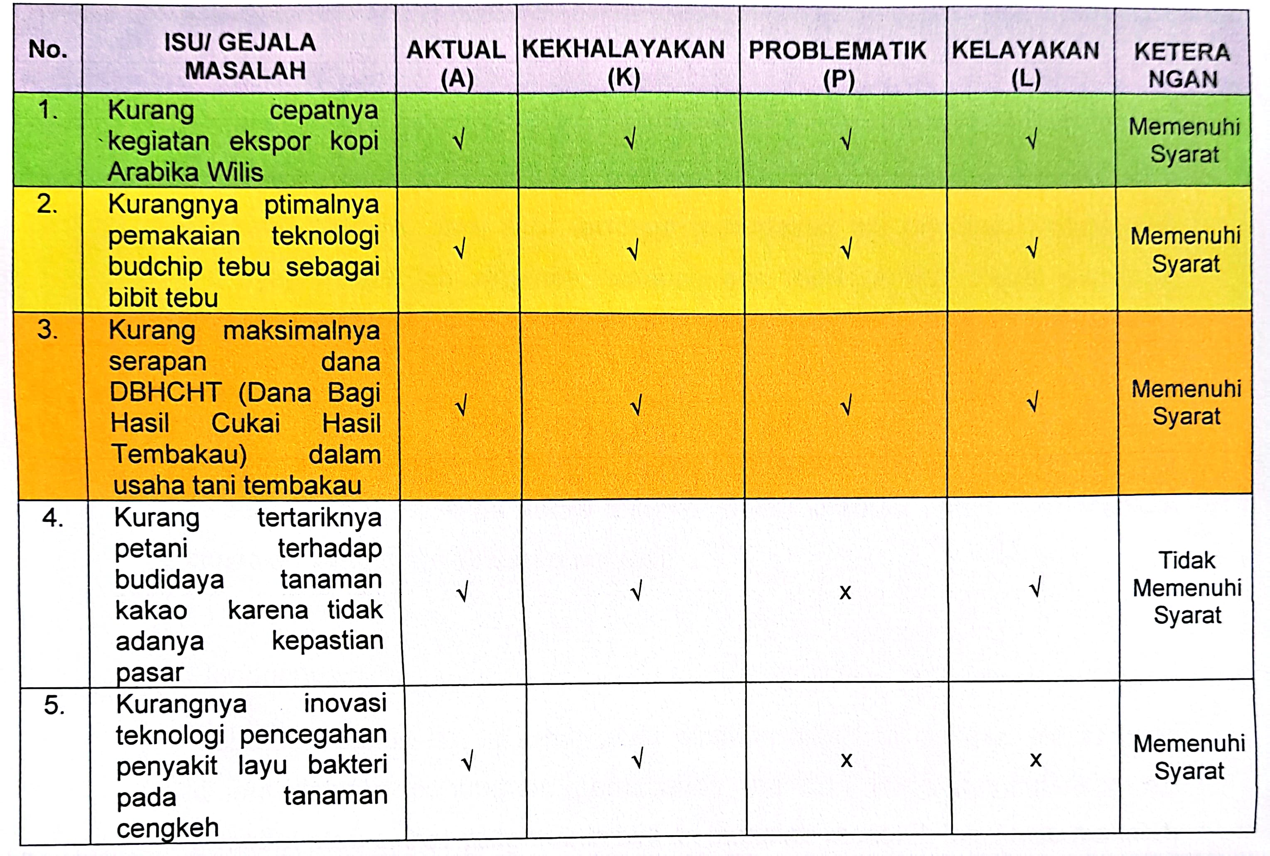
AKPL

Slide 7
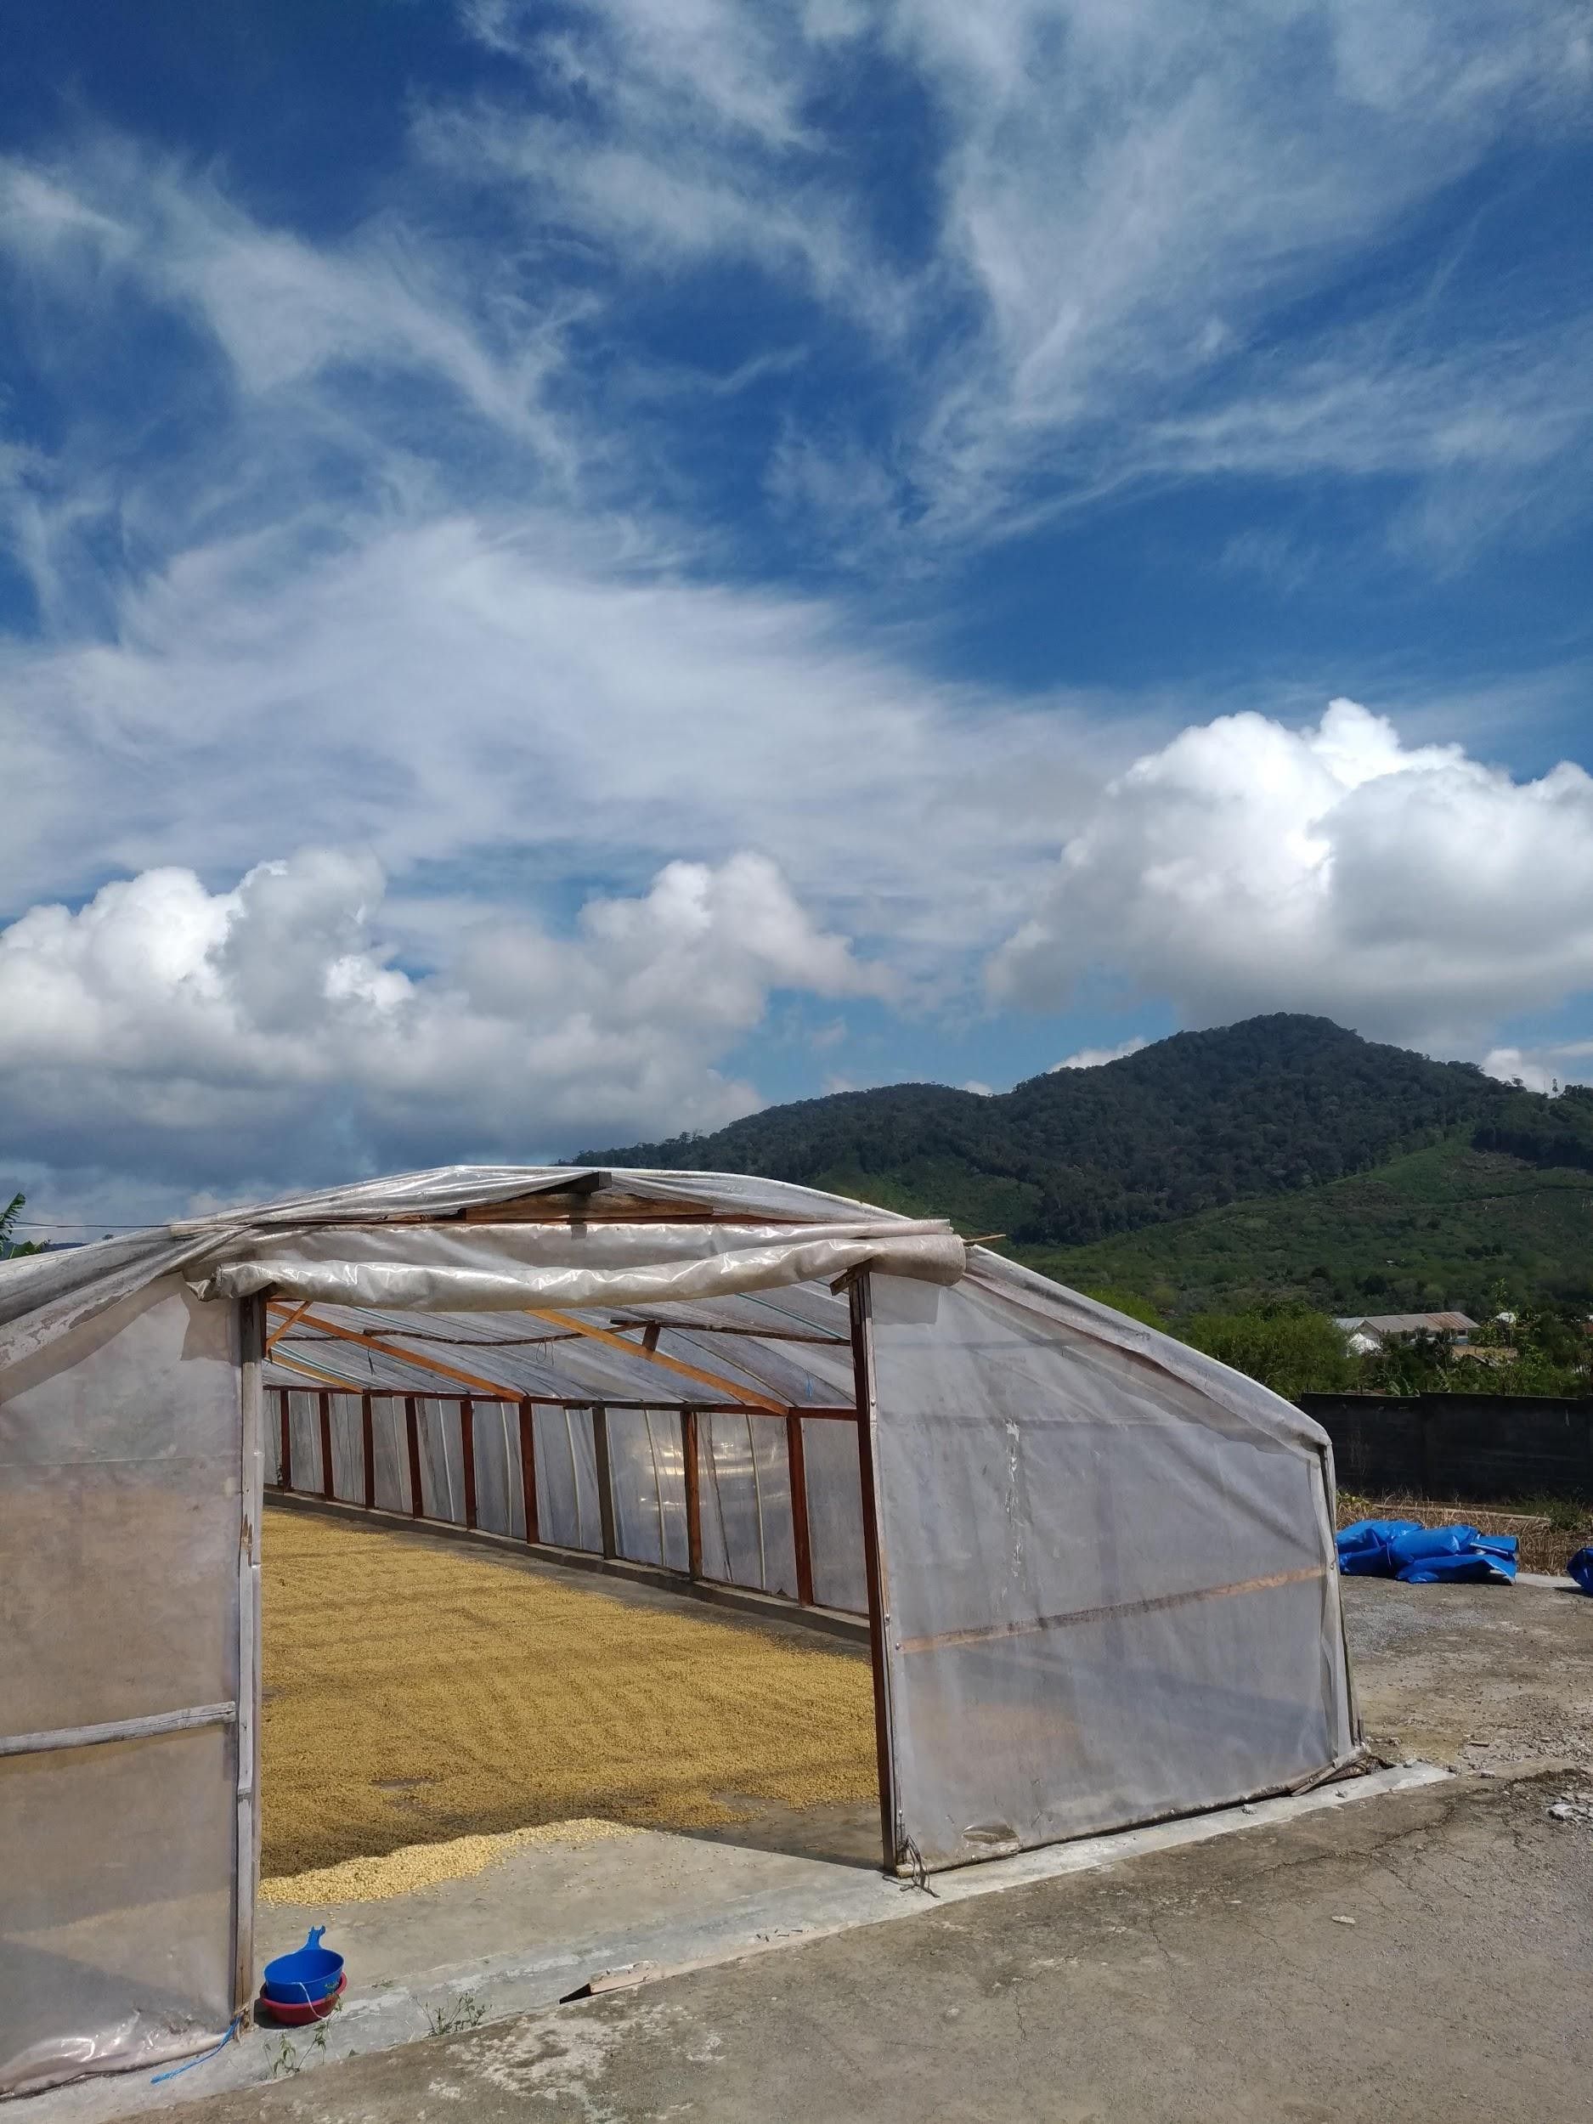
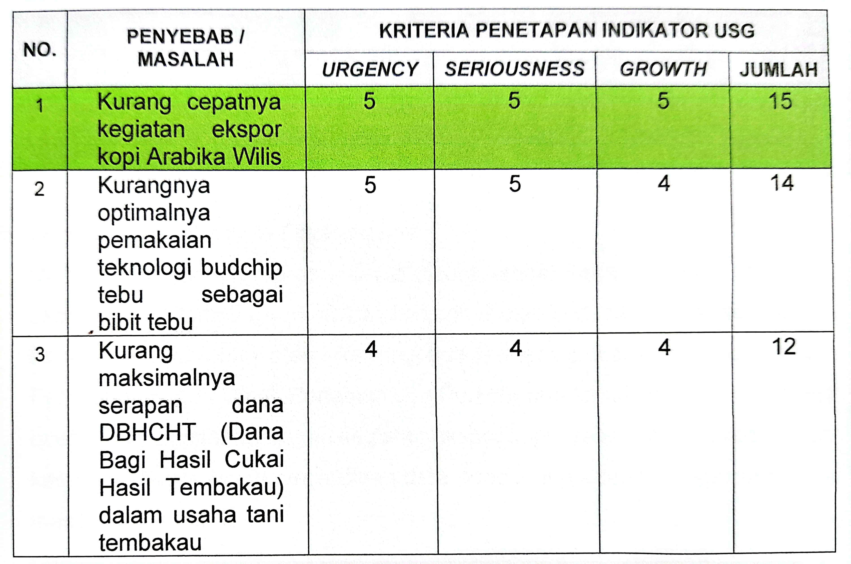
USG

Slide 8
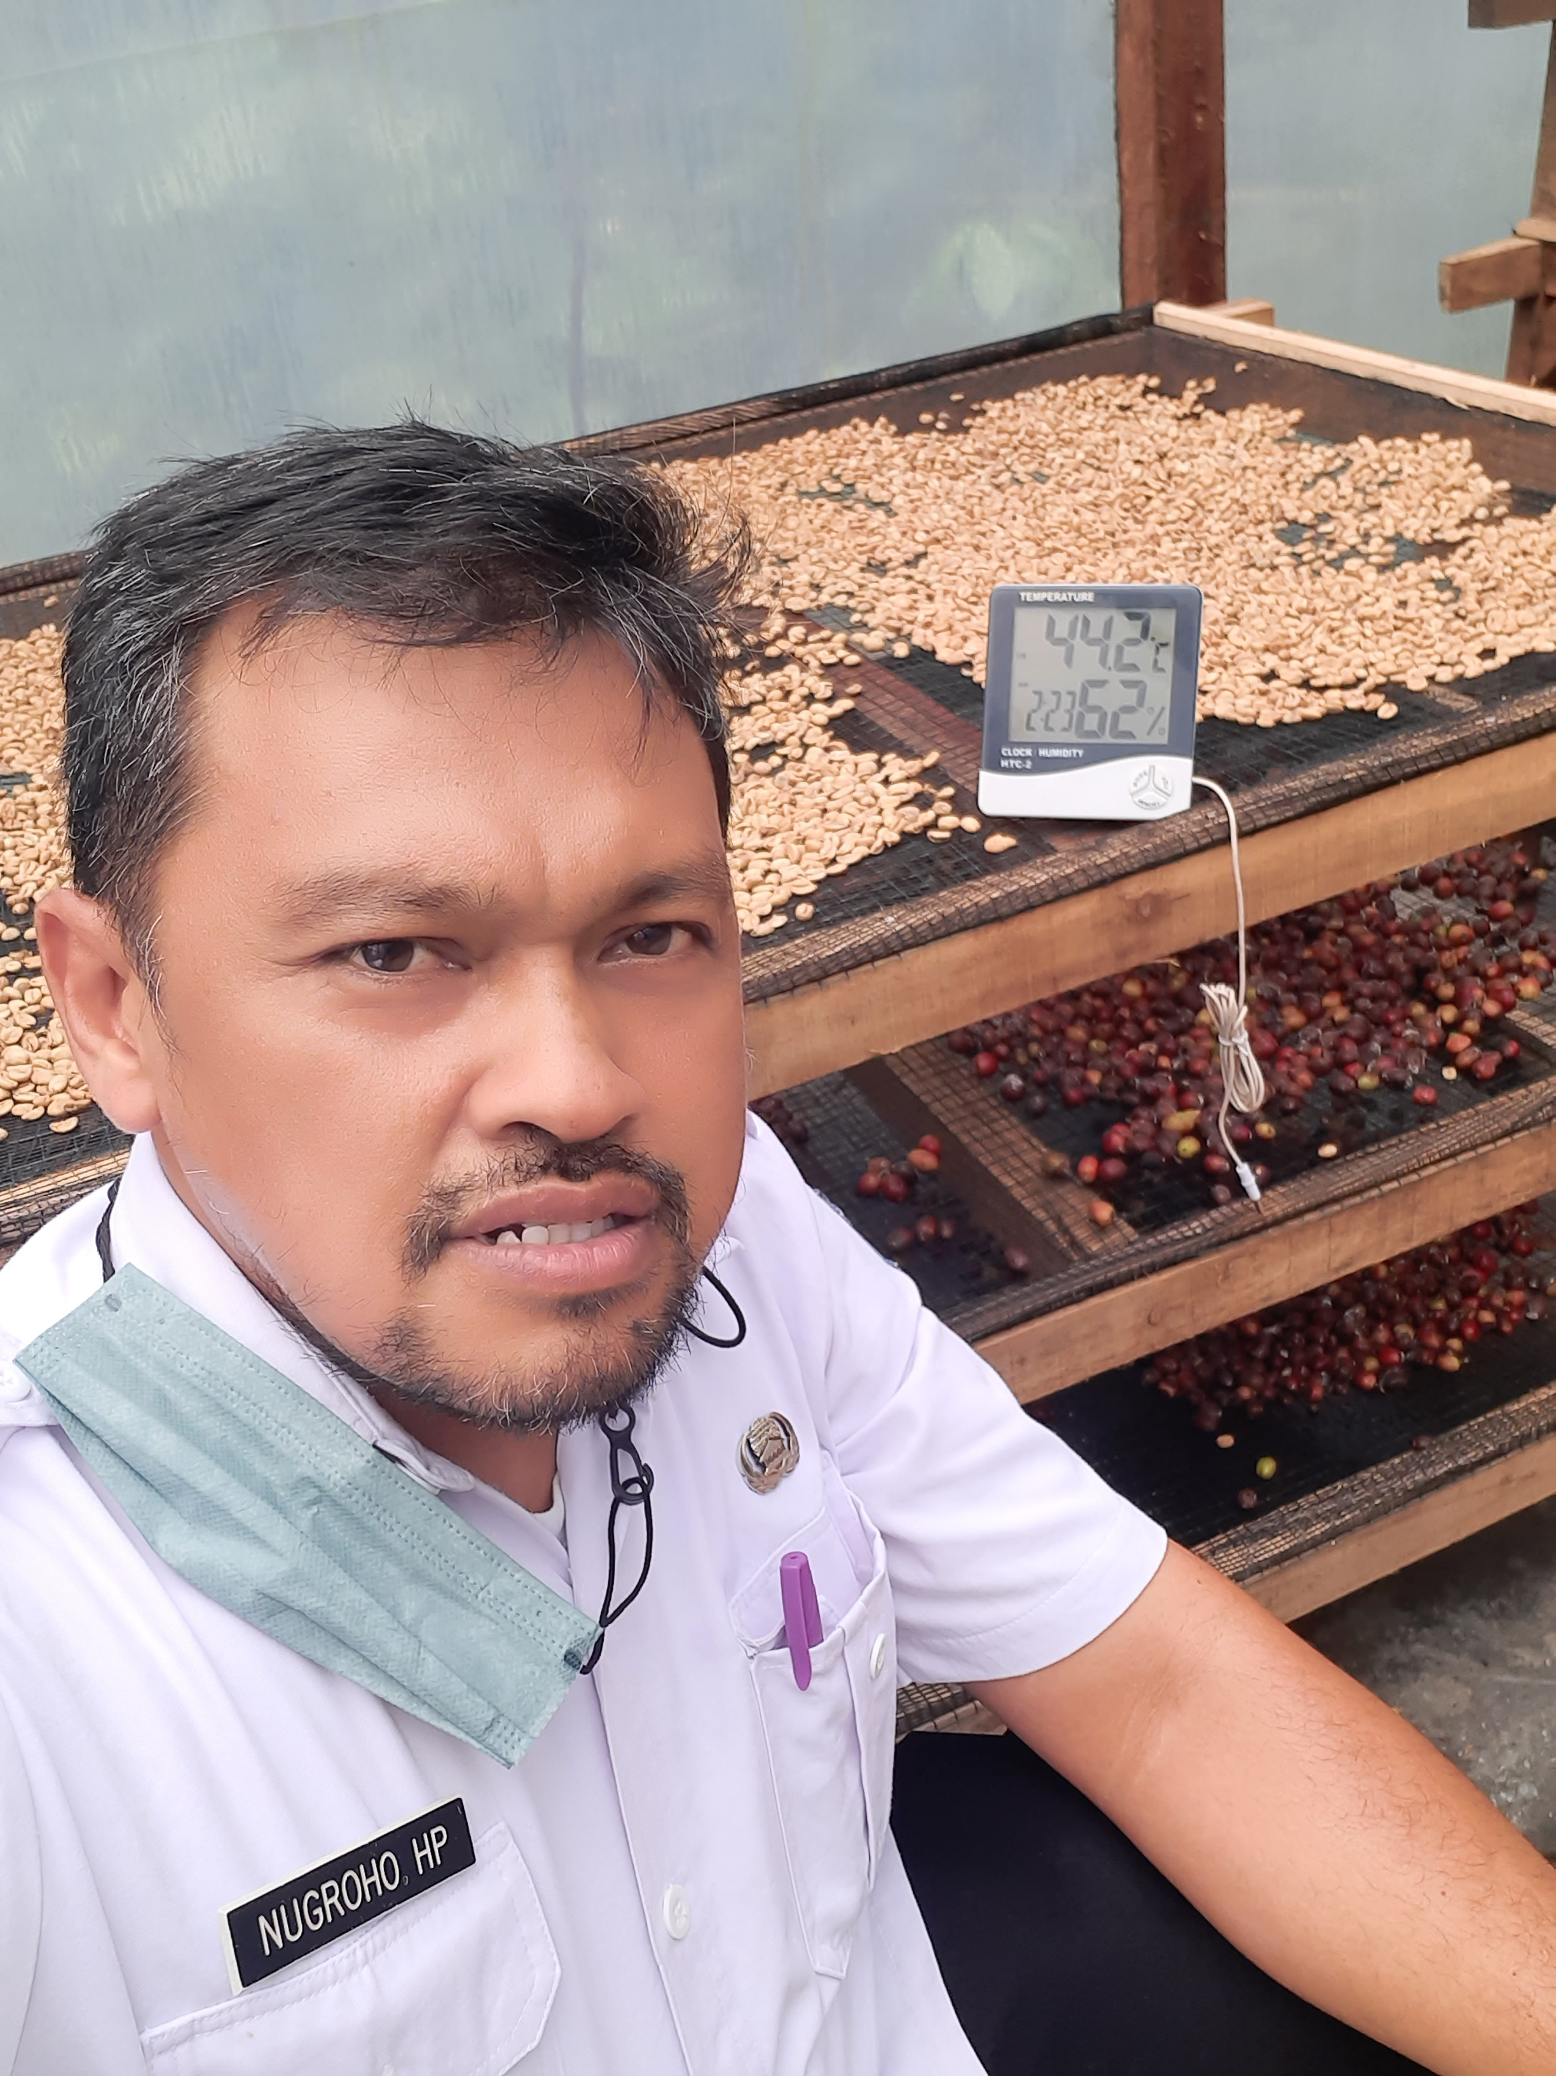
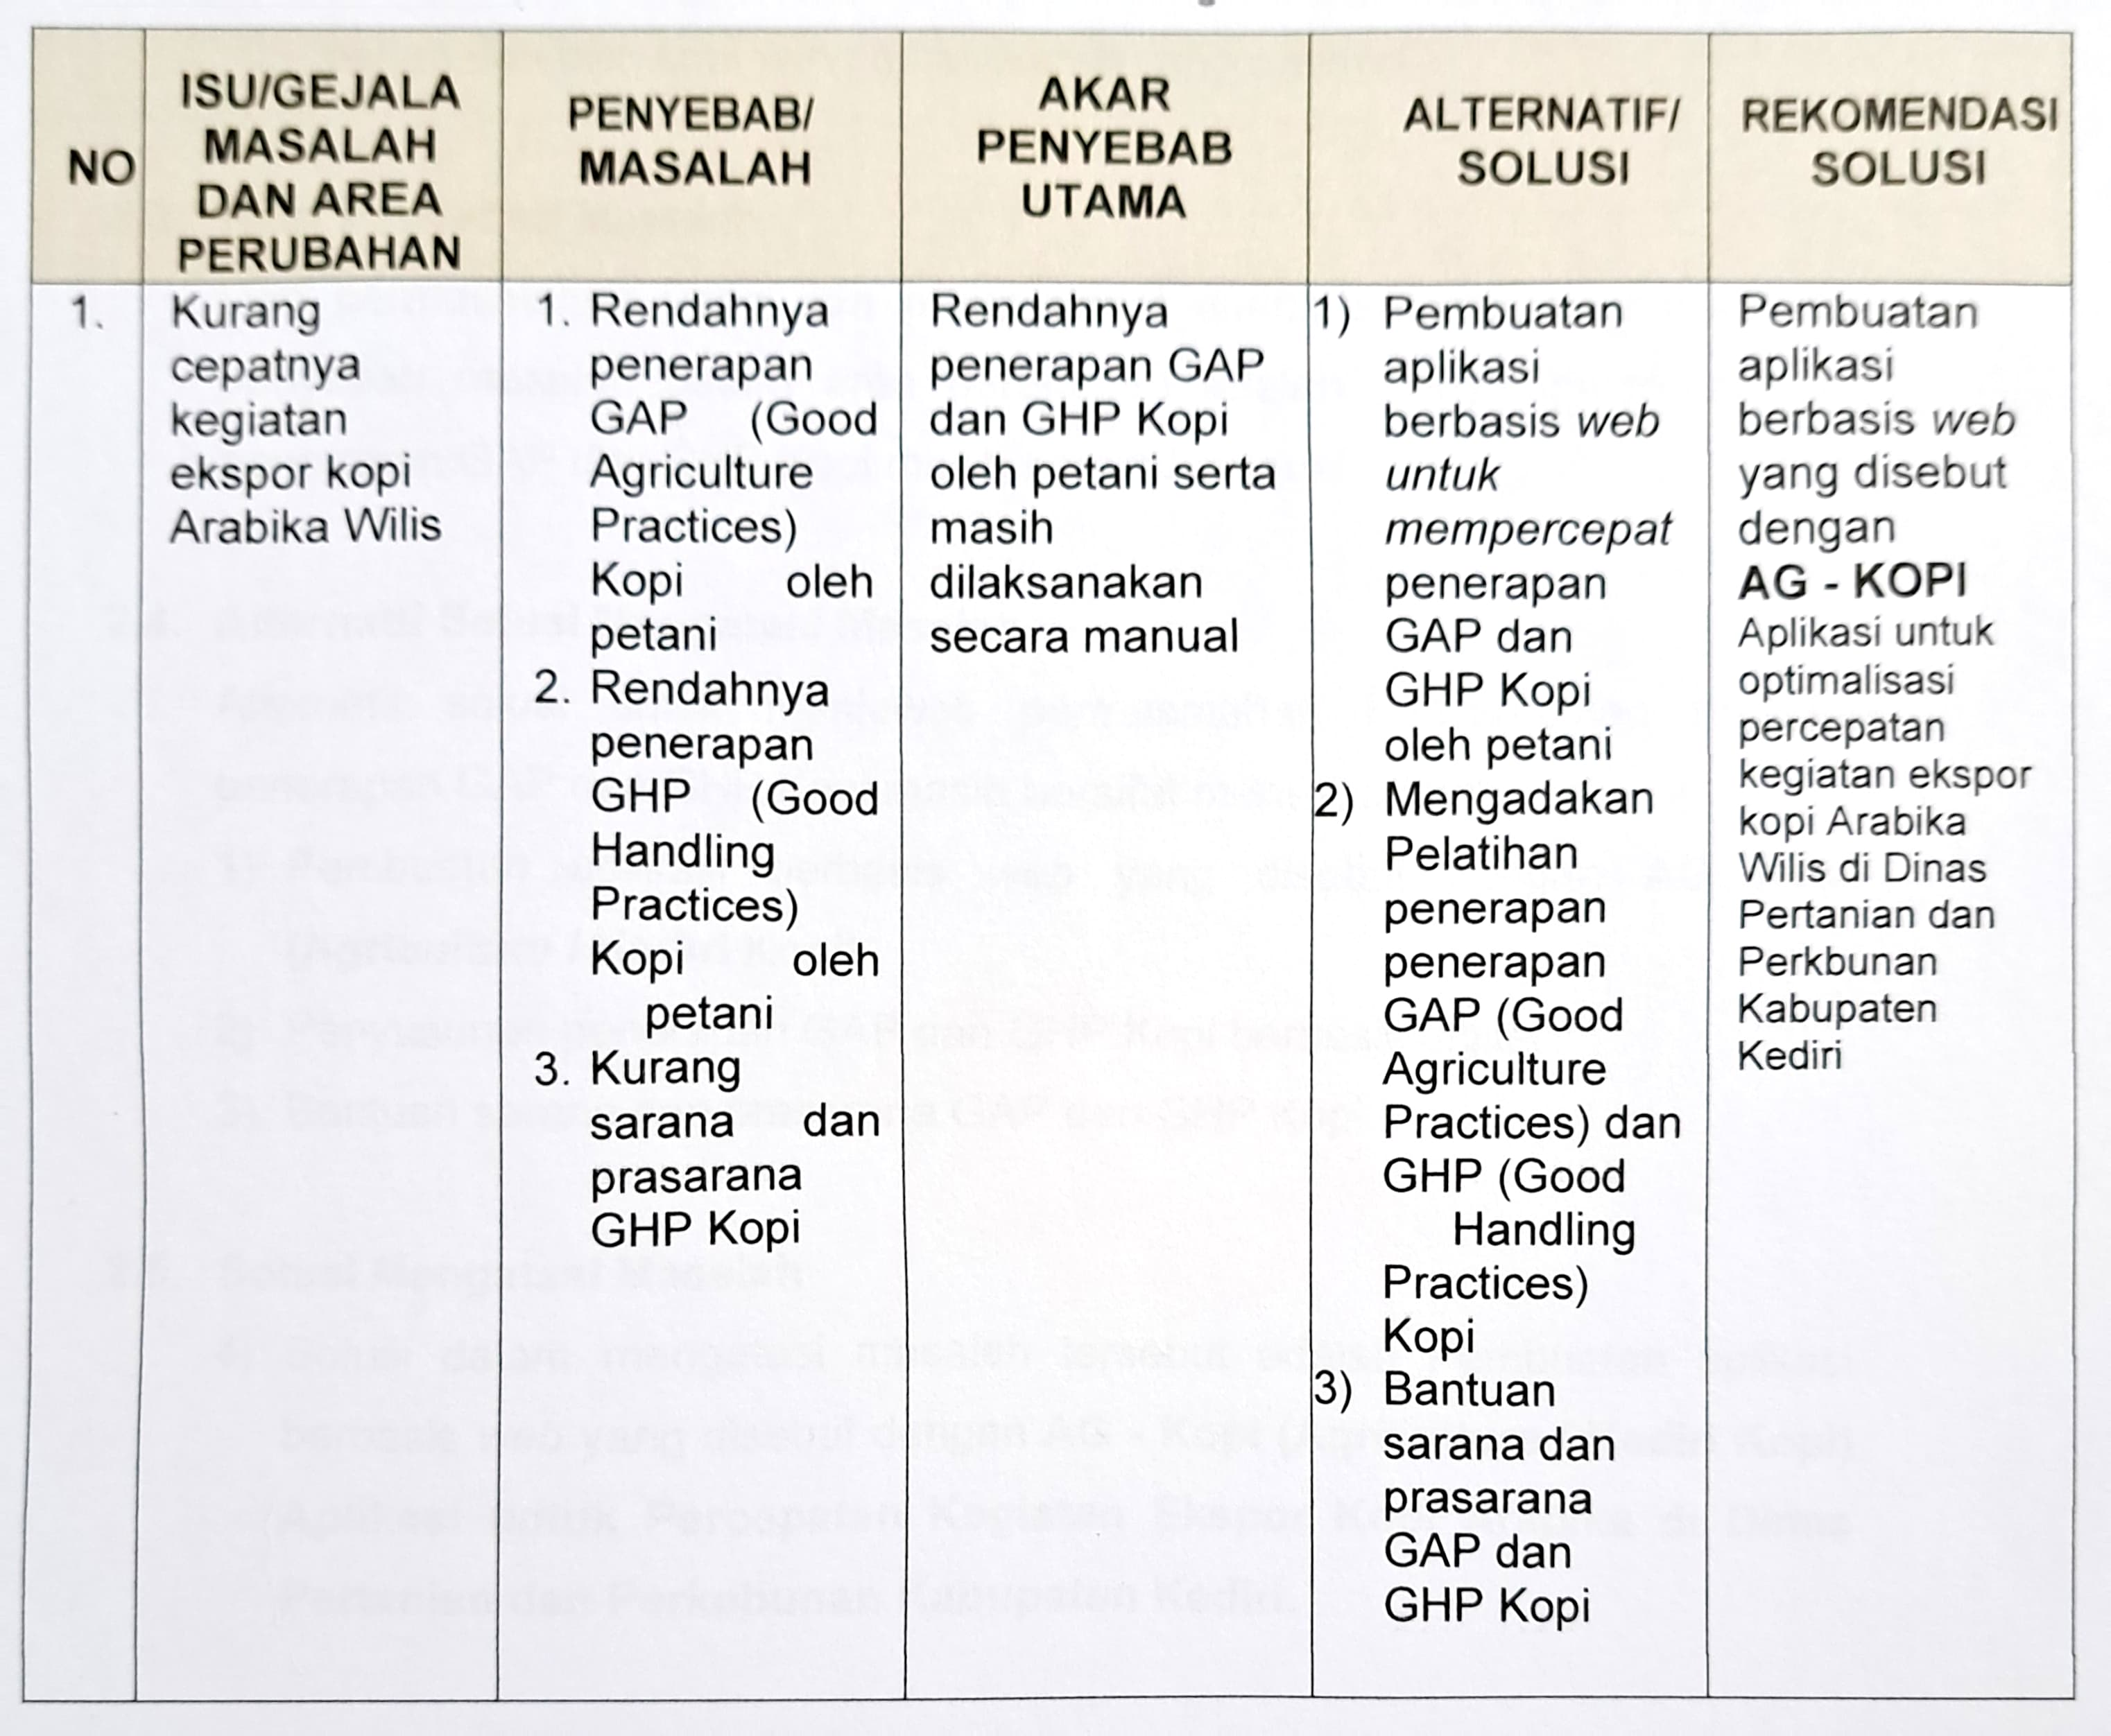
ALTERNATIF SOLUSI MENGATASI MASALAH

Slide 9
PENTAHAPAN (MILESTONE)
1
2
3
4
5
6
7
8
Melakukan persiapan pelaksanaan
Menyusun dan menetapkan SK Pembentukan Tim Efektif Aksi Perubahan AG-KOPI
Melakukan rapat koordinasi dengan tim efektif
Melakukan rekapitulasi isu strategis dan permasalahan
Melakukan rancang bangun, menyusun manual book
Menyusun dan mengesahkan SK Penetapan dan Penggunaan Aplikasi Ag-KOPI
Koordinasi dengan Dinas Kominfo
Menyusun SOP dan uji coba terbatas
JANGKA PENDEK

Slide 10
PENTAHAPAN (MILESTONE)
JANGKA MENENGAH
1
2
1
2
3
4
Melakukan sosialisasi penerapan kepada stake holder tentang AG-KOPI
Melaksanakan Monev penerapan AG-KOPI
Pengembangan database dan fitur aplikasi AG-KOPI
Backup database secara rutin
Pemeliharaan aplikasi
Pengintegrasian dengan aplikasi Digital Farming Dipertabun
JANGKA PANJANG

Slide 11

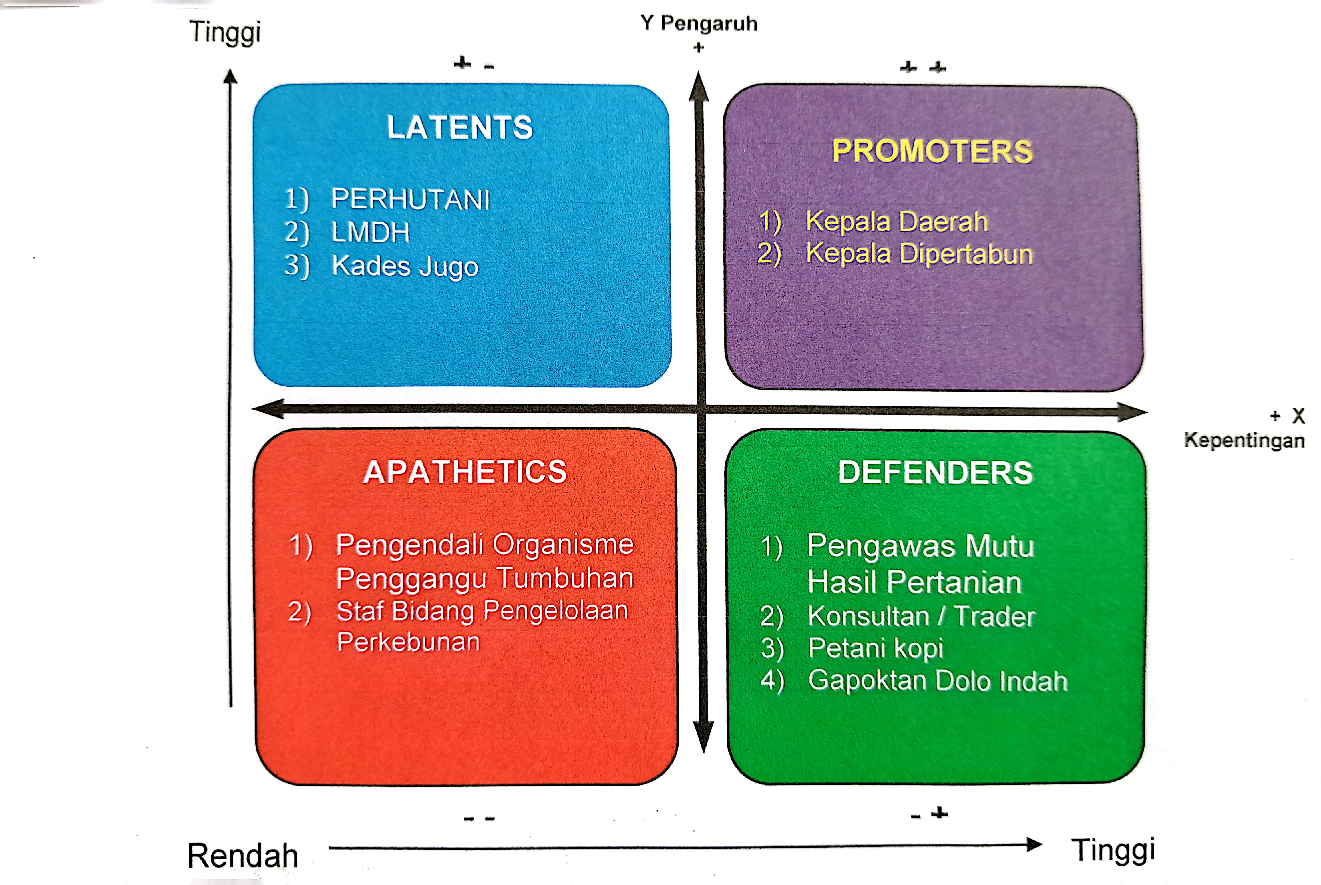

MAPPING STAKEHOLDERS
Ngopi…bareng Mas Bup

Slide 12


MATUR SUWUN
TAKE A BREAK, DRINK SOME COFFEE.

